Slide 1
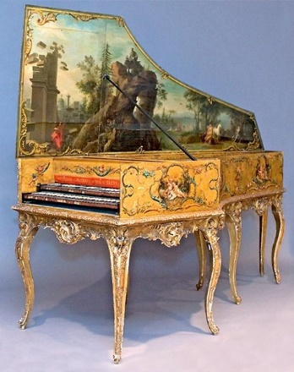
ČEMBALO
n

Slide 2
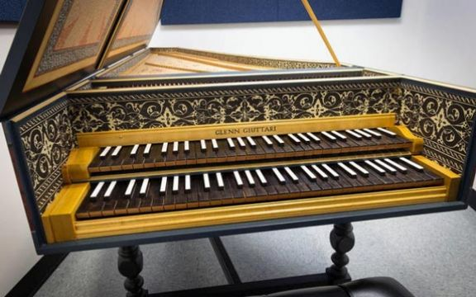
DOBRO JE ZNATI
Čembalo je trzalačko glazbalo s tipkama
Ima izgled klavira
Popularan u vrijeme 17. i početku 18.stoljeća
Bogato je oslikan što je tada bilo „in”
Ima 2 reda tipaka (klavijatura)
Tipke su spojene s trzalicom
pa se ton proizvodi trzanjem žice.

Slide 3
PRIMJERI ZA SLUŠANJE
Pogledajte snimku dječaka koji je ovaj instrument napravio od lego kockica:
https://www.youtube.com/watch?v=Kj9YntUiX80
….a ovdije ćete vidjeti i čuti pravo čembalo:
https://www.youtube.com/watch?v=Z7jWYiQz1cA

